Slide 1
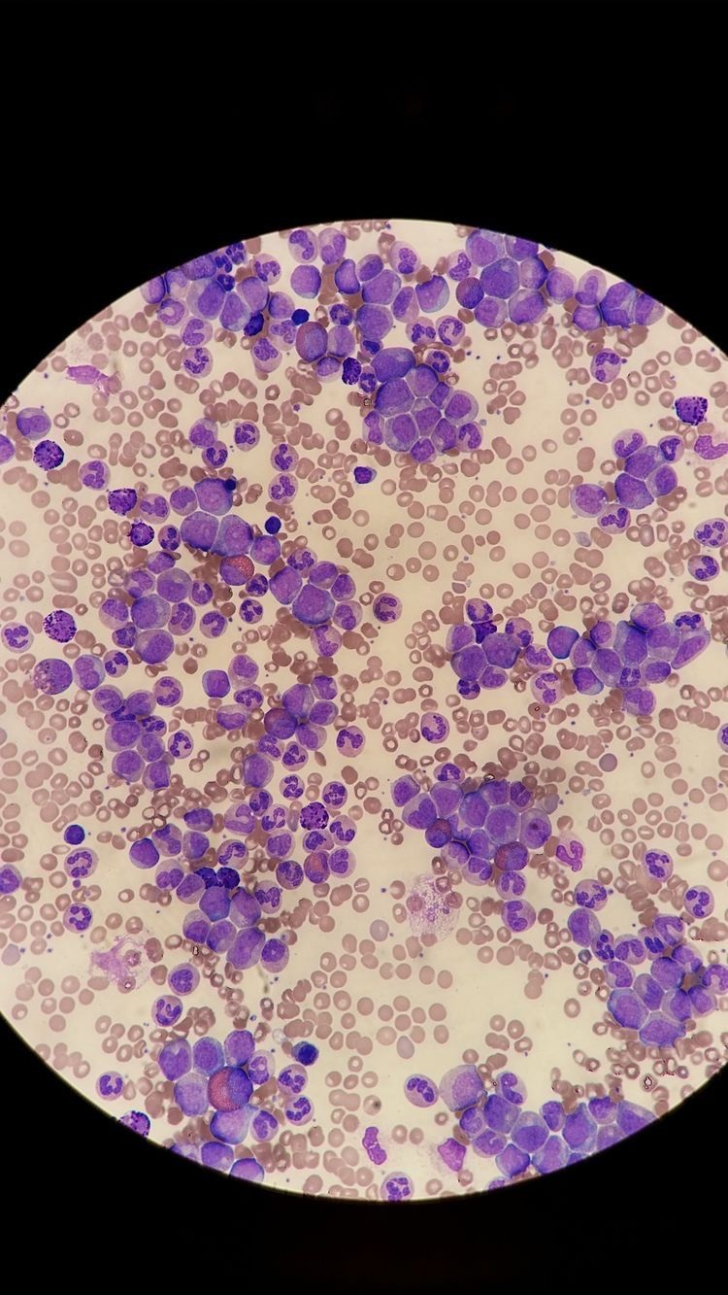
La celula
Alumnas:
Juli Salina ,Ana Guirado

Slide 2
¿Qué es la celula?
La celula es la minima unidad de vida, es decir, la parte mas pequeña de un ser vivo
Caracteristicas compartidas:

Slide 3
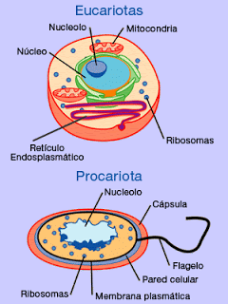
Se dividen en Procariotas y Eucariotas

Slide 4
Eucariota | Procariota
Su forma es mas redondeada | Su forma es obalada
No tiene flagelo | Tiene un flagelo
Tiene un nucleo | Tiene nucleoide
Tiene nuleolo | Carecen de nucleo, tiene un nucleoide su material genético esta en el citoplasma
Su material genético esta en el nucleo | Es de menor tamaño
Son muy pequeñas | Tiene pared celular
Tiene mitocondrias | Son unicelulares
Son pluricelulares se clacifican en animal y vegetal | No se clacifican

Slide 5
¿Qué es la celula animal?
La celula animal es una celula eaucariota caracterizada por la presencia de nucleo, membrana plasmática y citoplasma.
¿Qué es la celula vegetal?
La celula vegetal es una celula eucariota que se caracteriza por la precensia de una pared celular que le da soporte y protección .

Slide 6
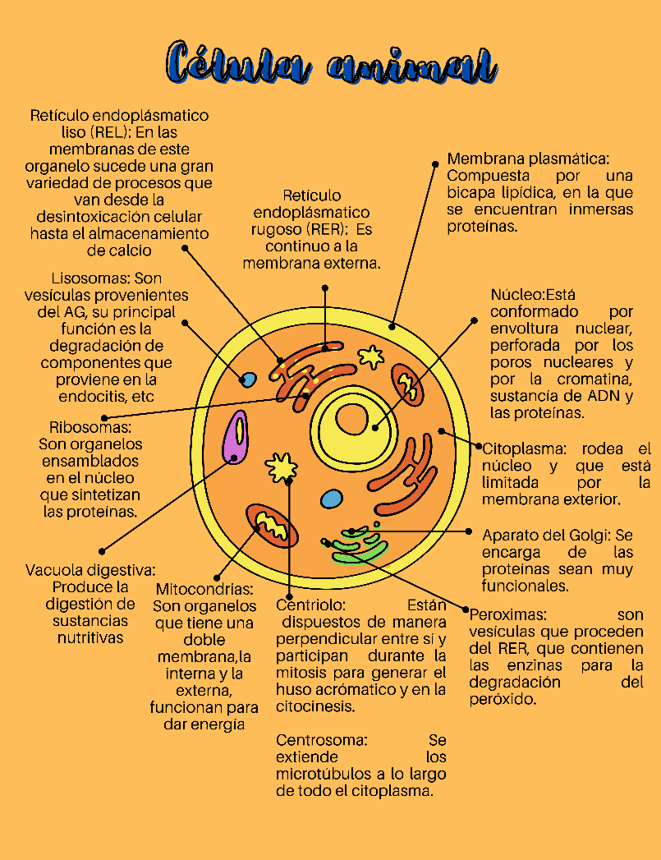

Slide 7
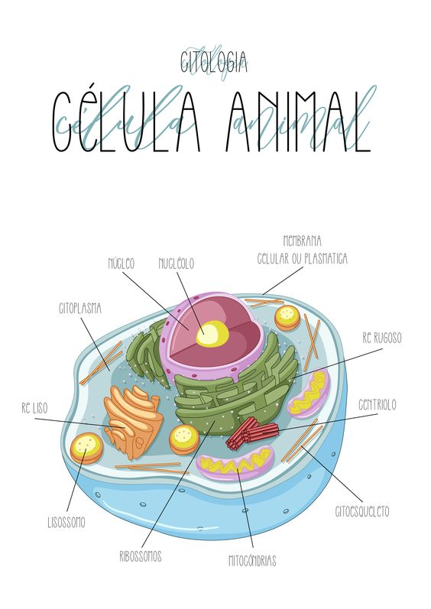

Slide 8
Celula:La minima unidad de vidad
Tegido:conjunto de celulas
Niveles de organización de la naturaleza
Organos conjuntos de tegidos
Sistema de órganos:conjunto de organos
Individuos:conj de sistema de organos
Poblacion:conj de individuos
Comunidada:conj. De poblacion
Ecosistema: conjunto de comunidad
Biosfera: conj de ecosistema

